Slide 1

Pesäpallon Tulospalvelu
Jasper Myllymäki, Niko Asujamaa, Rami Kontio

Slide 2
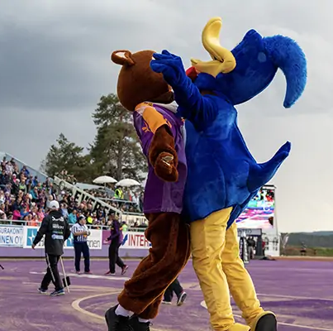
Johdanto
Web sovelluksena toteutettava projekti, jossa näytetään tulokset pesäpallo otteluista. Web sovellus tulee sisältämään tilastoja otteluista, kuten joukkueet, lyödyt, tuodut, kunniajuoksut. kärkilyönnit, kärkilyöntiprosentti, voitot, häviöt, sarjat, joukkueet, pelaajat ja ottelun aloitus aika. Tilastot näytetään otteluittain.

Slide 3
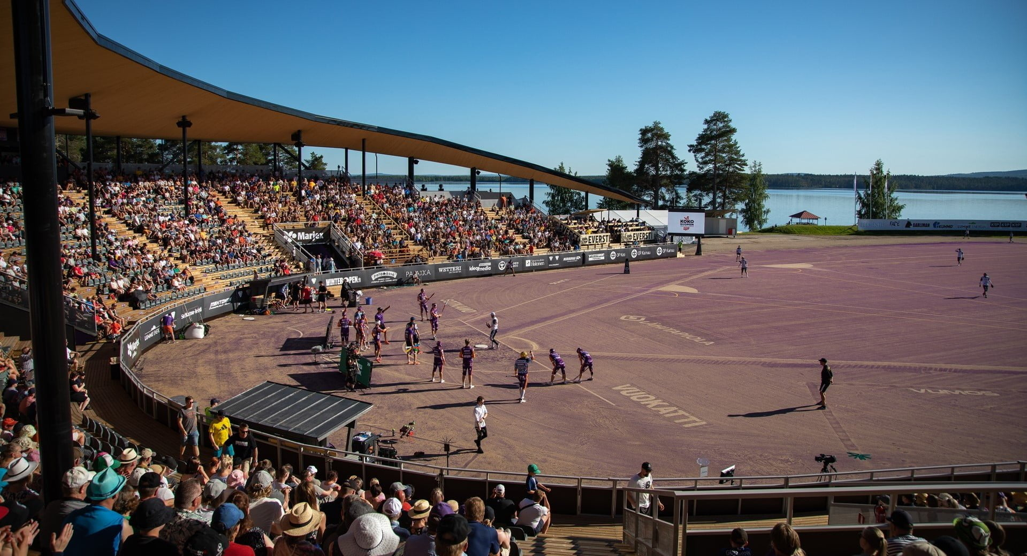
Pesäpallon termistöä
Lyödyt = Joukkueen/ Yksittäisen pelaajan lyömät juoksut kolmospesältä kotiin.
Tuodut = Joukkueen/Yksittäisen pelaajan tuodut juoksut määrällisesti (Kolmospesältä kotipesään)
Kunniajuoksut = Kunnarilla tarkoitetaan pesäpallossa tilannetta, jossa pelaaja ehtii omalla osutulla lyönnillään kolmospesälle saakka haavoittumatta tai palamatta. Kunniajuoksu on yhden juoksun arvoinen ja sen tehtyään pelaaja saa jäädä kolmospesälle yrittämään toisen juoksun tekemistä.
Kärkilyönnit = Kentälle menosta ja onnistuneesta pesänvälin vaihdosta tulee kärkilyöntejä.
Kärkilyöntiprosentti = Prosentti millä on onnistuttu vaihtamaan pelaajaa pesänvälillä onnistuneesti.
Sarjat = Ylimmästä alimpaan -> Miesten Superpesis, Naisten Superpesis, Miesten Ykköspesis, Naisten Ykköspesis, Miesten Suomensarja, Naisten Suomensarja, Miesten Maakuntasarja, Naisten Maakuntasarja ja Harrastesarjat.
Joukkueet = Joukkueet, jotka pelaavat yllä mainittuja sarjoja. Miehillä omat sarjat ja Naisilla omat.

Slide 4
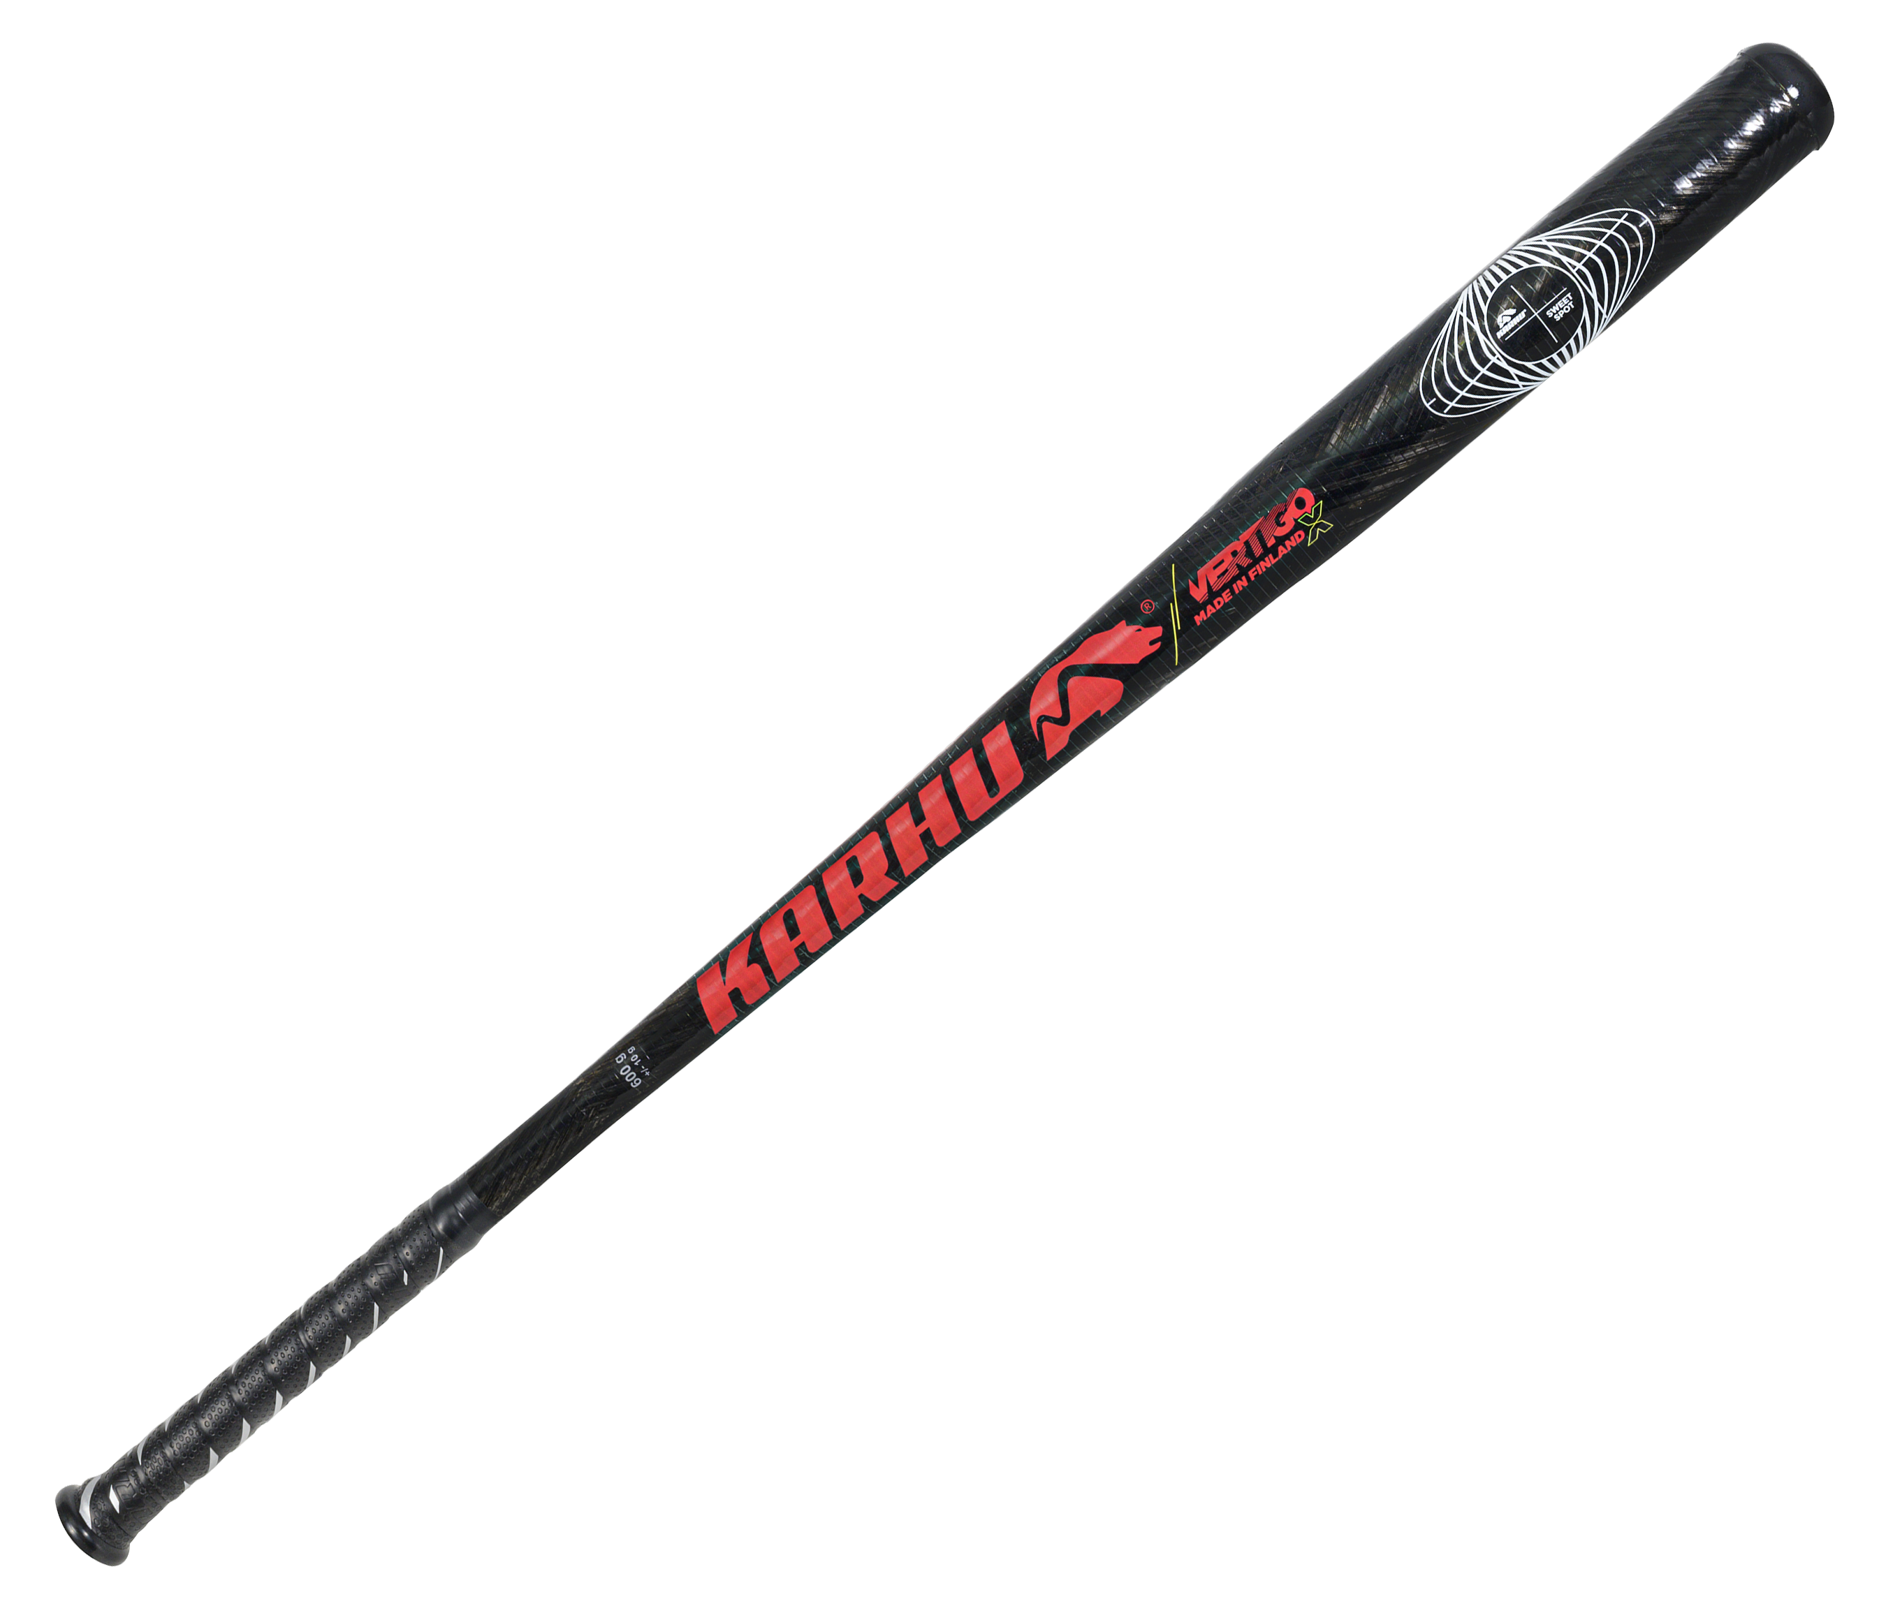
Miksi?
Pesäpalloliitto tarvitsee päivitetymmän tulospalvelun tarpeisiinsa.
Tulospalvelun avulla veikkaus on myös mukana pitkävedolla.
Tulospalvelu on iso osa pesäpalloa, koska kaikki eivät voi olla paikan päällä ja vanhempi kansa seuraa pesäpalloa tulospalvelusta eikä ruudusta.
Tulospalvelu kertoo kaiken oleellisen Pelaajista, Joukkueista, Sarjoista ja kaiken muun peliin liittyvän materiaalin mm. lyönnit, lyödyt, palot ja juoksut.
Tulospalvelu on myös ottelutapahtuman kannalta tärkeä, koska muiden otteluiden tuloksia näytetään vuoronvaihdossa ja ihmiset seuraavat muiden otteluiden tuloksia myös kesken pelin vaikka ollaankin paikan päällä itse pelissä.

Slide 5
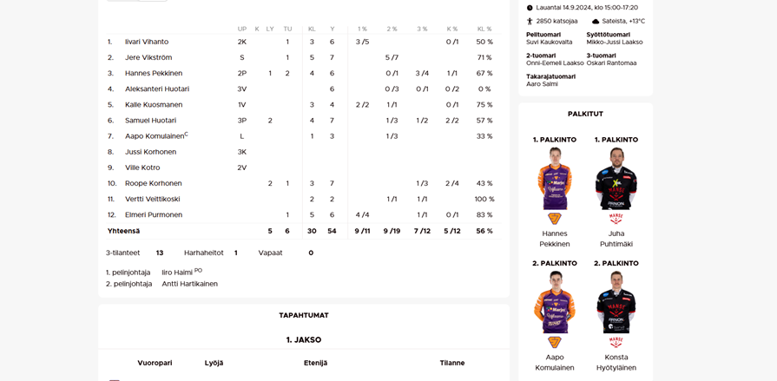
Tulospalvelun hyödyt joukkueille ja organisaatioille.
Tulospalvelu lisää joukkueiden kiinnostavuutta, koska pelaajien nimet, tilastot ovat saatavilla.
Organisaatiot hyötyvät taloudellisesti, koska pärjäävät joukkueet ovat yleisesti esillä ja vetävät siten maksavia ihmisiä peleihin ja verkkokauppoihin.
Tulospalvelukin hyötyy katsoja määrien noususta, muutenkin pesäpallo on nouseva laji suomessa nykypäivänä ja katsojamäärät ovat huikeita.

Slide 6

Budjetti ja resurssien allokointi.
Pesäpallo liitto on myöntänyt ryhmälle ”70 000” euron budjetin.
Henkilöstö resurssit jaetaan aluksi käyttöliittymään ja palvelinpuoleen. Kun ohjelmiston “pohja” on tuotettu, jaetaan henkilöstö kolmeen osaan: käyttöliittymä, palvelinpuoli ja testit.

Slide 7

Riskienhallinta
Pesäpallon tulospalvelun riskit liittyvät useisiin teknisiin, operatiivisiin ja tietoturva-aspekteihin. Kuten esim.
Hakkerointi, Tietovuodot, DDoS, Järjestelmän tekniset viat, Reaaliaikaisen päivityksen viiveet, Inhimilliset virheet, Sovellusten ja verkkosivujen käyttöliittymän ongelmat, Varajärjestelmän puute.
Mikään ei toimi: Merkinnät täytyy tehdä paperille ja ongelmat ratkaistaan pikimmiten, tulokset päivitetään ongelmien poistuttua. Otteluun annetaan silti aina paperillinen pöytäkirja mihin merkintöjä tehdään ongelmien varalta.

Slide 8
Henkilöresurssien käytön suunnittelu
Henkilöstöön täytyy hankkia tiettyä osaamista kuten Tulospalvelupäällikkö, Data-analyytikko, IT-tukihenkilö ja Kenttä henkilöstö.
Työntekijät täytyy kouluttaa hyvin järjestelmän käyttöön, jotta pystyvät toimimaan tarvittaessa paineen alla ja syöttämään oikeat tiedot. Henkilöstöä täytyy palkata tarvittava määrä, jotta mahdollisten poissaolojen varalle olisi tarvittavat ja osaavat henkilöt.
Henkilöstön on saatava palautetta työstään. Onnistumisista ja virheistä mainitaan. Kehuja ja tsemppausta, mutta myös kriittinen palaute on suotavaa ja tarvittavaa henkilöstön kehityksen kannalta.
Henkilöstön mahdollisien käytössä olevien työkalujen käytön on oltava helppoa ja nopeaa käyttää, näin varmistetaan, ettei synny liikaa haasteita eikä ongelmia.

Slide 9
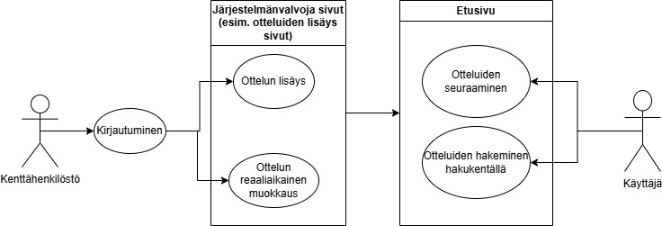
Kenttähenkilöstö kirjautuu järjestelmänvalvoja sivuille ja päivittää sen kautta julkisia nettisivuja.
Käyttäjä seuraa etusivun kautta otteluita.

Slide 10
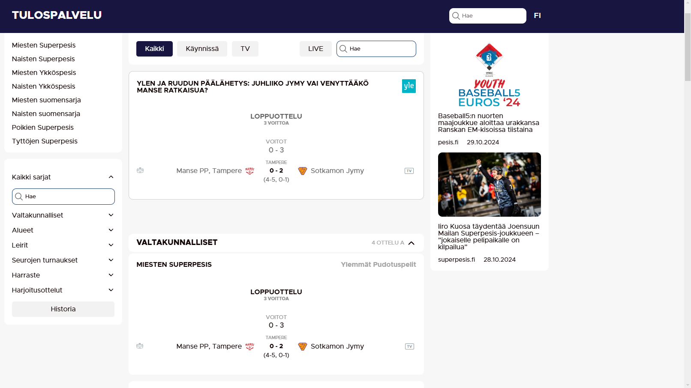

Slide 11

Kiitos

